Slide 1

recursos-biblicos.com
Programa de Escuela Sabática
UNA SESION
TRANSFORMADORA

Slide 2
recursos-biblicos.com
INTRODUCCION
Los pensamientos son muy poderosos. Cada pensamiento impacta todas las células de nuestro cuerpo. No es de extrañar que Pablo anime a todo creyente a que «guarde sus corazones y sus pensamientos en Cristo Jesús». (Filipenses 4: 7, RVC).
A través de Jesús, recibimos poder para guardar nuestros pensamientos y sentimientos.

Slide 3
recursos-biblicos.com
Pensar que no podemos ayudar a nuestro propio pensamiento es una mentira del enemigo que mucha gente cree. Incluso las personas que tienen los pensamientos más degradantes y repugnantes pueden recibir sanidad a través del poder de Cristo si están dispuestas a cambiar sus elecciones. Al contrario de lo que mucha gente dice, la Biblia enseña que podemos escoger en qué temas se enfocarán nuestros pensamientos.
En esta mañana presentaremos una de las fórmulas terapéuticas de Pablo para una salud mental equilibrada. Sí, porque aunque parezca descabellado, Pablo habla de aspectos de salud mental con una una precisión sorprendente.

Slide 4
recursos-biblicos.com
En esta mañana presentaremos una de las fórmulas terapéuticas de Pablo para una salud mental equilibrada. Sí, porque aunque parezca descabellado, Pablo habla de aspectos de salud mental con una una precisión sorprendente.
Hoy solamente lo veremos en sus recomendaciones de Filipenses 4: 6-9, y esperamos que cada consejo te ayude a encontrar la paz mental que necesitas.

Slide 5
recursos-biblicos.com
Entras a la presencia de Pablo arrastrando el peso de una semana desastrosa. Le confiesas tu amargura: el desempleo, el coche chocado y el olvido del cumpleaños de tu esposa te tienen al límite. Con ironía, le preguntas si acaso queda algo por lo cual ser agradecido, sugiriendo que él no podría entender tu sufrimiento porque jamás ha vivido algo igual.
Sin embargo, te topas con una realidad que te sacude. Pablo te cuenta que a él lo apedrearon y lo dieron por muerto, pero que incluso en ese estado se levantó para dar gracias por el simple hecho de estar vivo. Él te explica que tu gratitud no debe depender de tus circunstancias, sino de tu fe.

Slide 6
recursos-biblicos.com
Al leer sus palabras en Filipenses 4:6, comprendes que presentar tus peticiones con acción de gracias es el camino hacia la paz. Te das cuenta de que haber sobrevivido a esta semana ya es una victoria. Te despides con el firme propósito de empezar a contar tus bendiciones, aunque sea con los dedos, llevándote el consejo de cambiar tu queja por un himno.

Slide 7
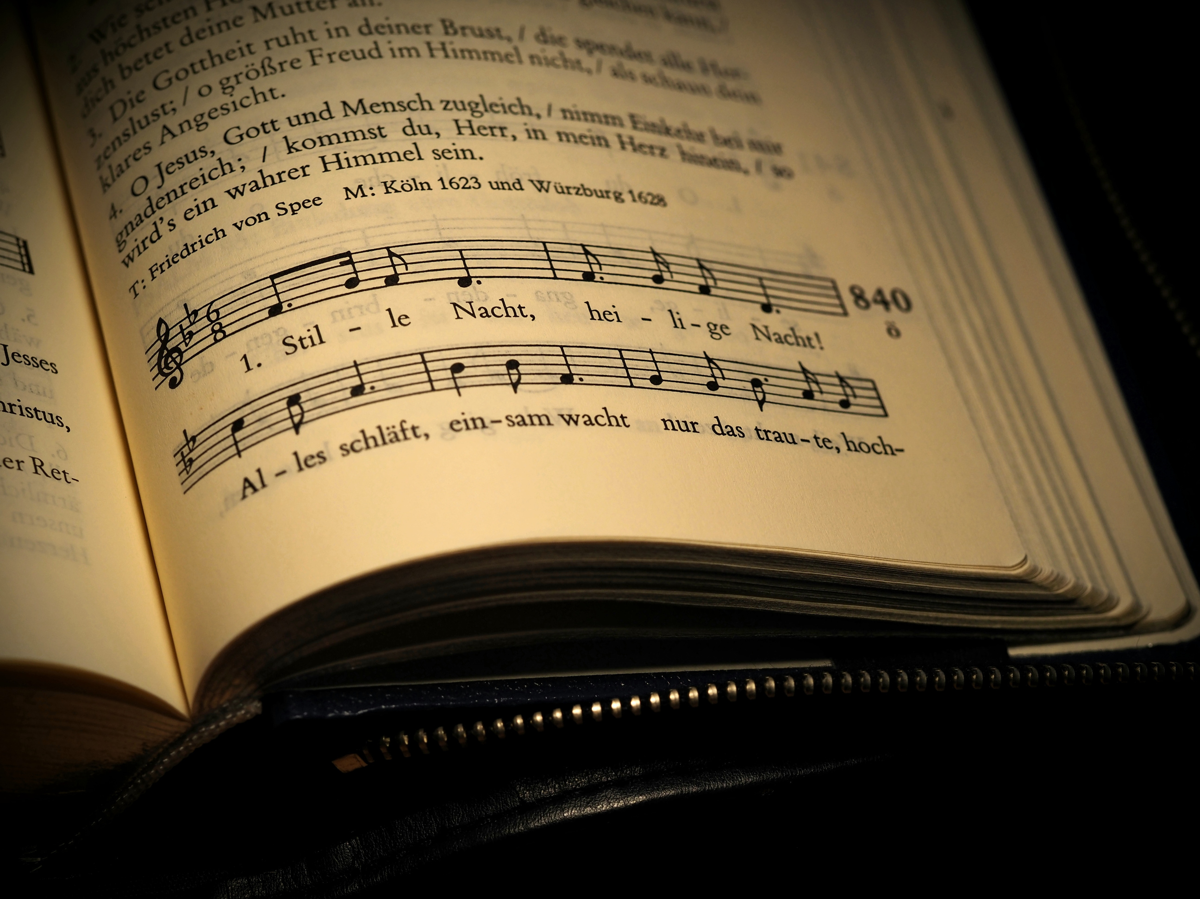
recursos-biblicos.com
HIMNO INICIAL
# 372
“¿Cómo agradecer?”

Slide 8
recursos-biblicos.com
Llegas ante Pablo con el cansancio marcado en el rostro y los nervios a flor de piel. Le confiesas que ya no puedes más: los exámenes, las cuentas por pagar, las presiones del jefe y el miedo por la situación del mundo te han robado el sueño. Estás tan ansioso que incluso el vaso de agua te tiembla en la mano al sostenerlo.
Cuando Pablo te dice que no te inquietes y que simplemente ores, su respuesta te parece casi ingenua. Sientes ganas de gritarle a la almohada o de lanzar piedras en el monte para soltar toda la rabia que llevas dentro. Sin embargo, él te frena con un recuerdo impactante: te cuenta cómo, tras ser azotado y encarcelado en Filipos, él y Silas decidieron cantar y orar a medianoche. Te explica que no le gritaron al muro, sino que hicieron temblar la prisión con su fe.

Slide 9
recursos-biblicos.com
Al leer sus palabras en Filipenses 4:6, comprendes que presentar tus peticiones ante Dios no es una simple rutina, sino la llave para una paz más fuerte que cualquier problema que te agobie. Te sorprende la idea de orar "en medio de la paliza" y decides cambiar tu estrategia: en lugar de buscar piedras para lanzar, decides buscar un rincón tranquilo para hablar con Dios. Pero antes de que te retires, Pablo te invita a dar el primer paso y tener una oración allí mismo, antes de salir.

Slide 10
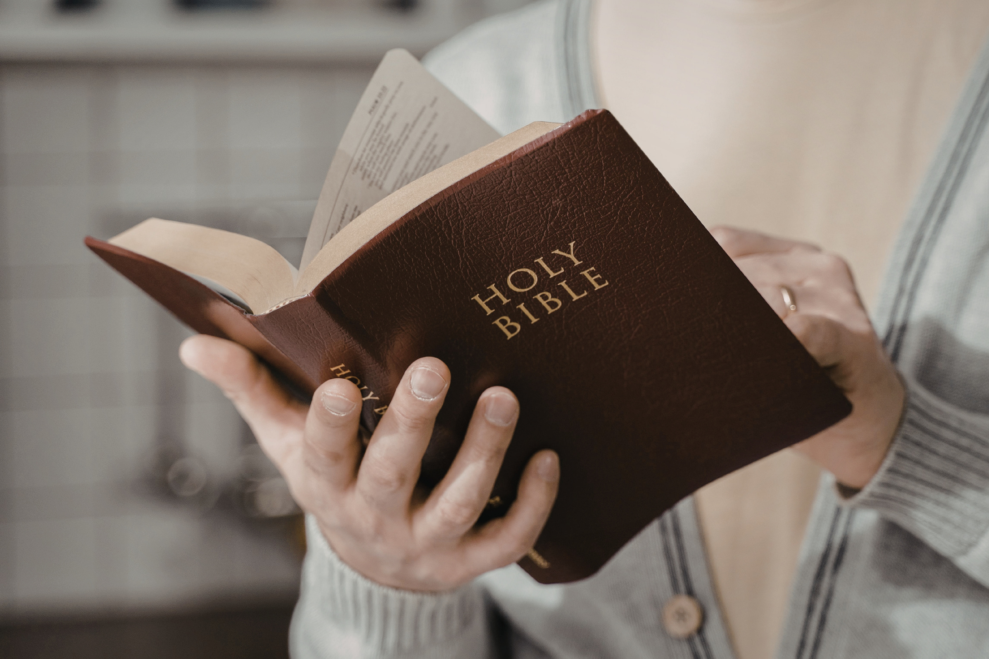
recursos-biblicos.com
LECTURA BIBLICA Y ORACION
Filipenses 4: 6
«No se inquieten por nada; más bien, presenten todo a Dios en toda ocasión, con oración y ruego...»

Slide 11
recursos-biblicos.com
Llegas ante Pablo sintiéndote al borde del colapso, envuelto en una nube de miedo que ni siquiera sabes explicar. Le confiesas que el temor al futuro no te deja pensar ni dormir, y que aunque intentas confiar, sientes que te hundes en tus propios pensamientos como Pedro en el mar.
Pablo te mira con serenidad y te ofrece una imagen poderosa: la paz de Dios como un centinela que custodia una fortaleza. Te cuenta que él también enfrentó la incertidumbre total durante una tormenta en altamar, sin saber si sobreviviría, pero que mientras el barco se partía en pedazos, su mente permaneció intacta gracias a la confianza.

Slide 12
recursos-biblicos.com
Al leer Filipenses 4:7 (leer), descubres que existe una paz que sobrepasa todo entendimiento, una que no depende de que entiendas lo que pasa, sino de quién te sostiene. Comprendes que tu error ha sido luchar demasiado y que, a veces, la calma solo llega cuando dejas de remar y te permites flotar en los brazos de Dios. Te marchas con una nueva perspectiva, decidido a soltar el control para encontrar esa paz que ahora sabes que te pertenece.

Slide 13
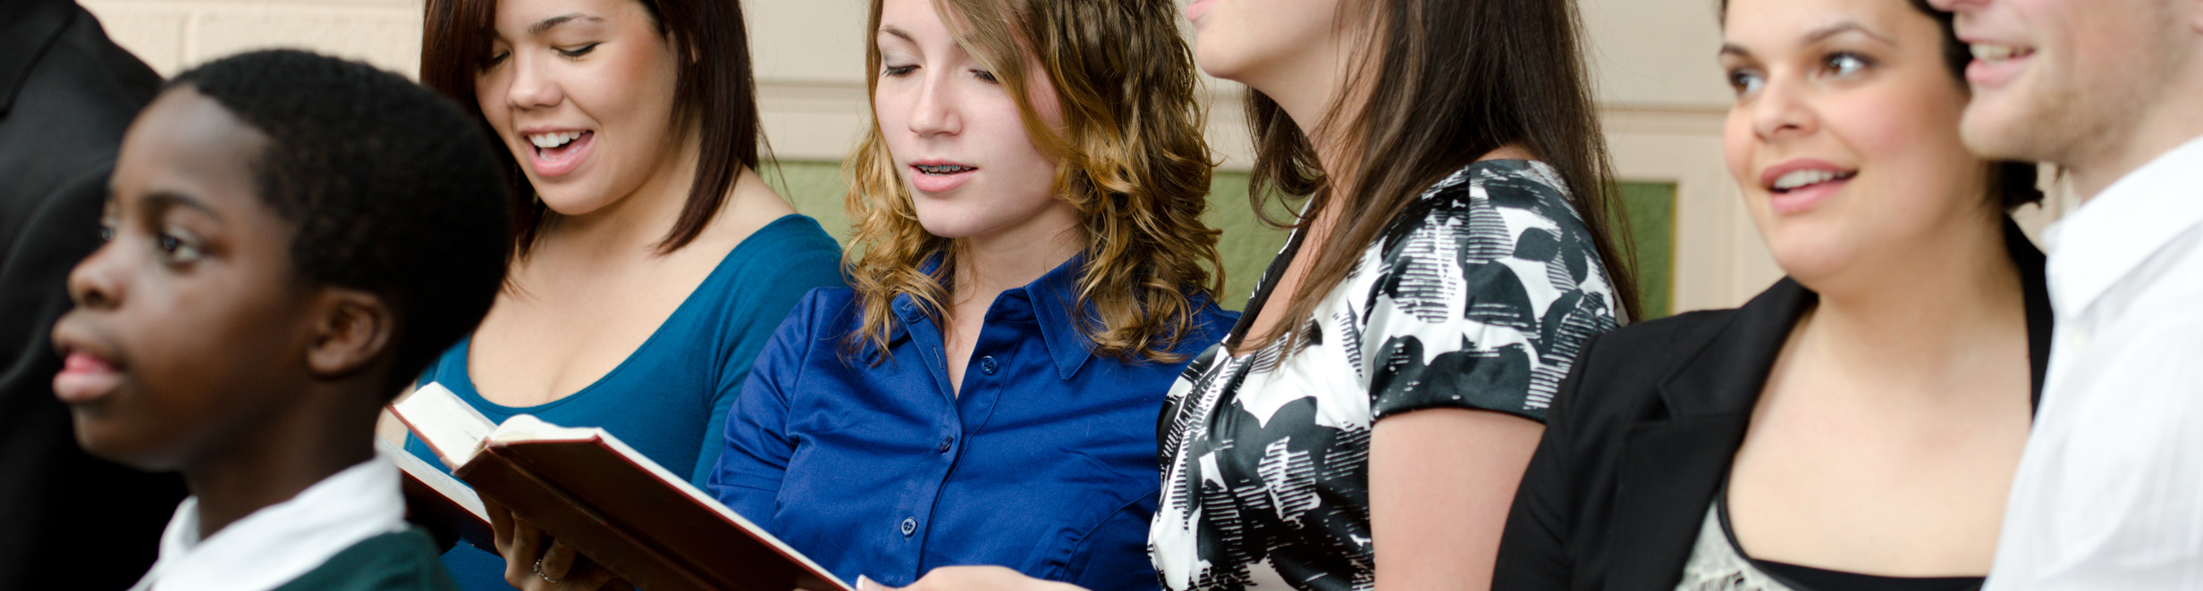
MUSICA ESPECIAL
recursos-biblicos.com

Slide 14
recursos-biblicos.com
Te acercas a Pablo con el alma intoxicada por la desconfianza. Le confiesas que te sientes atrapado en tu propia cabeza, rumiando pensamientos oscuros sobre todo y todos. Sientes que el mundo te critica, te ignora o te usa, y te describes a ti mismo como una sombra que camina perdida entre las luces de los demás.
Cuando Pablo te sugiere que cambies lo que dejas entrar en tu mente, reaccionas con incredulidad. Le cuestionas cómo podrías pensar en cosas buenas cuando el mundo te parece "podrido" y solo alcanzas a ver defectos en los demás. Entonces, él te comparte su secreto desde la prisión en Roma: rodeado de cadenas y soldados, decidió no hundirse en la amargura, sino enfocar su mente en la gracia de Cristo y en el amor de sus hermanos.

Slide 15
recursos-biblicos.com
Al leer Filipenses 4:8, comprendes que tienes el poder de elegir el contenido de tu mente. Te das cuenta de que tus pensamientos pueden ser tu prisión o tu refugio, dependiendo de si te enfocas en lo honorable y lo puro o en lo destructivo. Te despides con una determinación renovada, decidido a limpiar el lente con el que miras el mundo para empezar a ver la luz en lugar de las sombras.

Slide 16

recursos-biblicos.com
INFORME MISIONERO
“Llamado por medio del dolor”
Milo

Slide 17
recursos-biblicos.com
Llegas ante Pablo con una mezcla de frustración y derrota. Le confiesas que, a pesar de haber escuchado mil sermones y anotado cientos de promesas, te sientes estancado. Te preguntas si estás demasiado "dañado" o si eres simplemente inmune a los consejos espirituales, porque nada parece cambiar en tu interior.
Pablo te da una respuesta directa que te hace reaccionar: el problema no es tu falta de conocimiento, sino tu falta de acción. Te explica que las verdades más poderosas no sirven de nada si solo se quedan en el papel. Tú intentas justificarte diciéndole que para él es fácil por ser quien es, mientras que a ti te cuesta incluso mantener una rutina de ejercicio.

Slide 18
recursos-biblicos.com
Es entonces cuando él te recuerda que su aprendizaje no fue en la comodidad, sino en el hambre, los naufragios y las cadenas de una celda. Te muestra que él tuvo que elegir aplicar lo aprendido cada día, incluso en las peores condiciones. Al leer Filipenses 4:9, comprendes que la presencia del Dios de paz está ligada a la práctica de lo que ya sabes.
Te das cuenta de que no necesitas hacer todo a la vez, sino simplemente dar un paso. Te marchas decidido a dejar de ser un acumulador de información para convertirte en alguien que vive lo que cree, empezando hoy mismo con lo poco que tienes.

Slide 19

recursos-biblicos.com
NUEVO HORIZONTE
Inversión: Invertir en lo más valioso

Slide 20
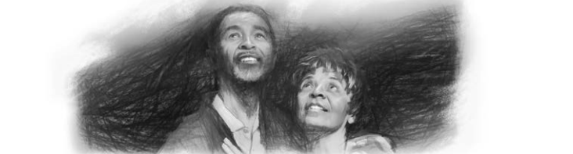
recursos-biblicos.com
“Una ciudadanía celestial”
TIEMPO DE LA LECCION E INFORME SECRETARIAL

Slide 21
recursos-biblicos.com
CONCLUSION
Filipenses 4: 6-9 no es solo una exhortación espiritual, sino un verdadero mapa de prácticas respaldadas por la ciencia moderna. No es exagerado afirmar que Pablo, sin saberlo, resumió en estos versículos varios pilares de la salud mental: oración, gratitud, enfoque mental positivo, acción coherente, imitación de modelos sanos y confianza profunda. Son principios que vale la pena enseñar, practicar y vivir.

Slide 22
recursos-biblicos.com
Sin embargo, el camino hacia la sanidad emocional puede ser un viaje difícil con muchos altibajos. Además, la curación suele producirse mejor cuando se cuenta con la ayuda de un mentor, terapeuta, pastor o médico. Nuestras mejores oraciones deben combinarse siempre con nuestro mejor esfuerzo, que debe incluir la búsqueda y la utilización de los recursos disponibles en nuestra iglesia y en nuestra comunidad. No tengas miedo de pedir ayuda, y sigue confiando en Dios en toda circunstancia.

Slide 23
HIMNO Y ORACION FINAL
# 512, Nunca estéis desanimados
recursos-biblicos.com

